Slide 1
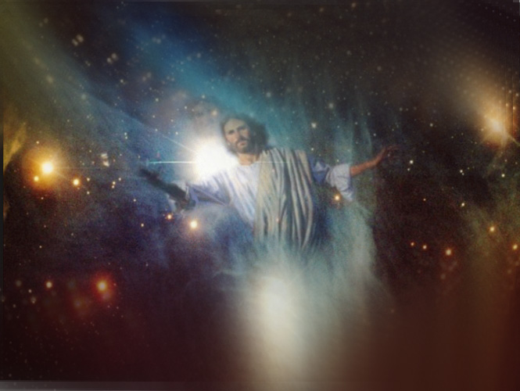
광대하신 주
광대하신 주 전능하신 왕
전능하신 주 만물의 주관자
하나님께 영광 우리 왕께 영광
주님께 영광 만물의 주관자
온 세상 위에 가장 높으신 그 이름
그 능력 크도다 만물을 창조하셨네

